Slide 1
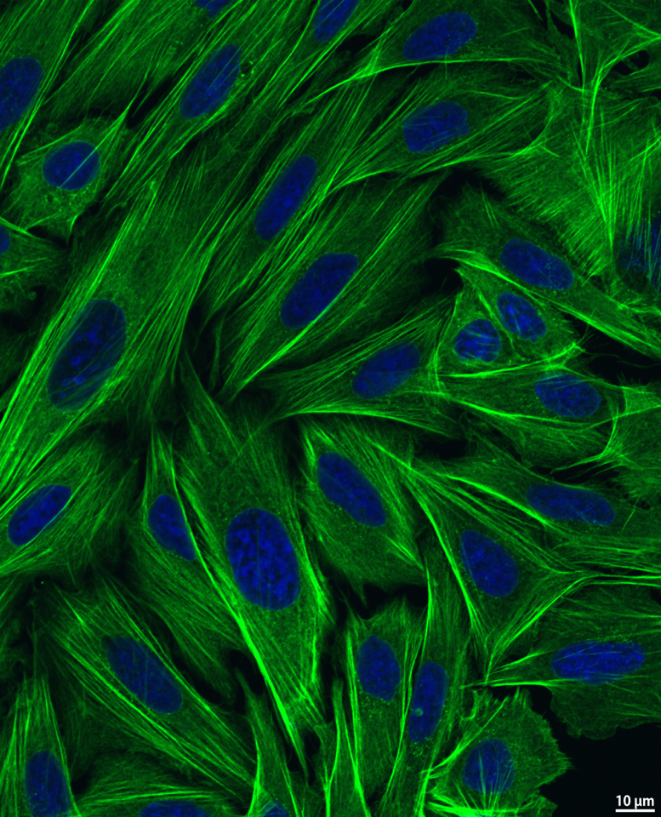
この箱は消す
画像はここに貼り付ける。
画像はなるべく大きく、高画質、このページをはみ出さないように、氏名と所属を隠さないように。
画像の縦横比は自由。
この箱は消す
タイトル、姓名、所属をこの例のように書き込む
ハムスター由来細胞がつくった緑の水戸納豆・・タイトルを１行以内で
絵口 幸史郎・・・姓名 １行
（東海大学大学院総合理工学研究科総合理工学専攻物理・数理科学コース）

Slide 2
画像の説明
ここに以下の情報を記載してください。
＊測定装置
＊測定条件
＊サンプル
＊画像処理に関する補足など
＊フォトコンに対するアピールコメント
例）ここに以下の情報を記載してください。
＊測定装置
共焦点レーザー顕微鏡
＊測定条件
波長：405nm, 488nm レンズ：×60
＊サンプル
チャイニーズハムスターの卵巣細胞
＊画像処理に関する補足など
緑色： Phalloidinを用いてアクチン（細胞骨格）を染色
青色： DAPIを用いて細胞の核を染色
＊フォトコンに対するアピールコメント
水戸納豆を思わせる鮮明な糸引き感を表現している！
注）こちらのページは審査の際に使用します。掲示はありません。

